Slide 1
第十一章 机械波
11.1 机械波的产生和传播
11.2 平面简谐波
11.3 惠更斯原理 波的衍射
11.4 波的干涉
11.5 多普勒效应
11.6 声学简介

Slide 2
§11.3 惠更斯原理 波的衍射
一、惠更斯原理
要解决波的传播问题，原则上列出波动方程后解方程，从而得到运动的表述。
实际上一些理想模型可以写出解析方程（如平面谐波），但大多数情况是很难写出波动方程的解析解。所以物理上通常采用定性和半定量的方法加以补充。
惠更斯原理就是非常成功的定性和半定量方法。

Slide 3
惠更斯原理：
波动传播到的任一点都可以看成是产生次级子波的波源，在其后的某一时刻，这些次级子波的包迹（包络线）就决定了新的波阵面。
子波：波面上任一点都是新的振源，发出的波称为子波；
子波面的包络线 （新波面）—— t 时刻各子波波面的公共切面（包络面），就是该时刻的新波面。
作用：已知一波面就可求出任意时刻的波面。

Slide 4
例：
波在各向同性介质中传播
t 时刻波面
t+Δt时刻波面
t + Δt
·
波传播方向
·
·
·
·
u
·
t
·
·
·
·
·
·
•
·
·
·
·
·
·
uΔt
·
·

Slide 5
二、波的衍射
衍射——波传播遇到障碍物时，发生偏离原来直线传播方向的现象。（波面破损或畸变）
衍射是波动的直接证据之一
一切波动都具有衍射现象
平面波经小孔衍射成球面波
平面波入射
障碍物
平面波入射
障碍物

Slide 6
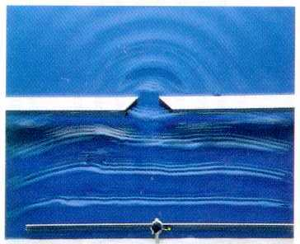
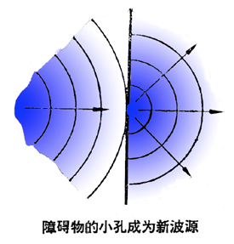
衍射是否明显决定于障碍物（包括孔、缝）的线度与波长的比较。对一定波长的波： 线度小的障碍物衍射现象明显； 线度大的障碍物衍射现象不明显。
水波通过窄缝时的衍射

Slide 7
第十一章 机械波
11.1 机械波的产生和传播
11.2 平面简谐波
11.3 惠更斯原理 波的衍射
11.4 波的干涉
11.5 多普勒效应
11.6 声学简介

Slide 8
§11.4 波的干涉 驻波
一. 波的叠加原理
波的独立传播原理：
——几列波同时在一介质中传播，每列波都将独立地保持自己原有的特性传播，就象在各自的路程中，没有遇到其它波一样，这称为波传播的独立性。
波的叠加原理：
——在波相遇的区域内，任一点的合振动是各列波在该点分振动的矢量和。
强度较小时，相应的波动方程为线性时才成立；当强度甚大时，各列波之间相互影响明显，叠加原理失效。

Slide 9
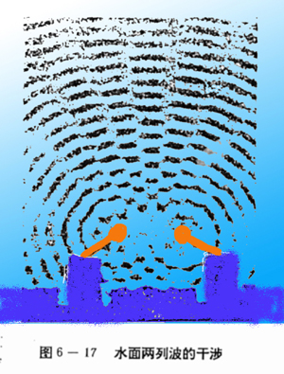
二、波的干涉
1.干涉现象
——满足一定条件的两列波相遇时，某些点的振动始终加强，某些点的振动始终减弱的现象。
能量的非均匀稳定分布
2.相干条件
频率相同
振动方向相同
有恒定相位差
——满足相干条件的两列波称为相干波；
——满足相干条件的两波源称为相干波源。

Slide 10
3.相干波的干涉
r₁
p
相干波源s₁ 和 s₂ 振动方程：
s₁
r₂
s₂
P 点振动方程
式中

Slide 11
r₁
p
s₁
r₂
s₂
相位差
讨论：
（1）
相干波干涉加强
（2）
相干波干涉减弱

Slide 12
（3）
若
则
波程差：
（i）
相干波干涉加强
（ii）
相干波干涉减弱

Slide 13
三、驻波
分析两列振幅相同的相干波，在同一条波线上，沿相反方向传播的两列波的相遇区域内波强的分布情况。
驻波方程
振幅
一般取：
则：

Slide 14
讨论：
驻波方程
（1）当
称为 波腹
（2）当
称为 波节

Slide 15
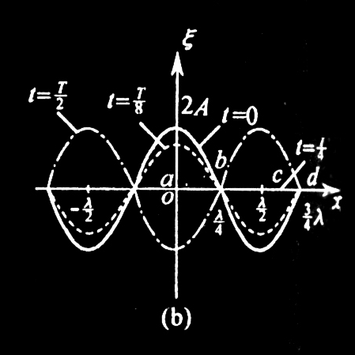
（3）相邻两个波腹和相邻两个波节之间距离都是 λ / 2
（4）相邻的波腹与波节之间距离则为 λ / 4
说明：
驻波表现为分段振动，同段内各质点振动相位相同，相邻两段的质点振动相位相反。
驻波能量没有定向传播，能量只是在每一分段之内，进行着动能和势能的转变。

Slide 16
四、半波损失
1. 半波损失定义
——入射波在两种介质分界面处反射时，反射波相对入射波在分界面处有位相π的突变，相当于波程差了半个波长，把这种入射波在界面反射时发生的现象称为半波损失。
2. 波密介质与波疏介质
介质的密度与波速乘积(ρu ) 较大的介质被称为波密介质，较小的介质被称为波疏介质。
机械波：
光传播速度较小的介质被称为光密介质，光传播速度较大的介质被称为光疏介质。
光（电磁波）：

Slide 17
3. 产生半波损失的条件
波从波疏介质垂直入射到波密介质界面反射时，有半波损失，此时在界面出现波节。
波疏媒质
波密媒质
波节
x
驻波
相位突变 π
当波从波密介质入射到波疏介质界面反射时，无半波损失，此时在界面出现波腹。
波密媒质
波疏媒质
波腹
x
驻波
相位不变

Slide 18
第十一章 机械波
11.1 机械波的产生和传播
11.2 平面简谐波
11.3 惠更斯原理 波的衍射
11.4 波的干涉
11.5 多普勒效应
11.6 声学简介

Slide 19
§11.5 多普勒效应
人耳听到的声音的频率与声源的频率相同吗？
接收频率——单位时间内观测者接收到的振动次数或完整波数.
发射频率
接收频率
只有波源与观察者相对静止时才相等.

Slide 20
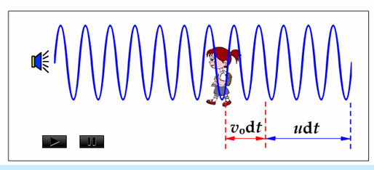
波源、探测器的运动发生在两者的连线上
1) 波源和探测器相对介质均不动
以前的讨论均属此种情况
2) 波源静止，观察者相对介质运动

Slide 21
R 迎着源S
由
在介质中波长为
由
且探测器迎着波源而动 则在单位时间内 探测器接收到完整波的个数会增加
频率
R 远离 S
频率
由于波源不动所以介质中的波长不变相当于改变了波的传播速度.

Slide 22
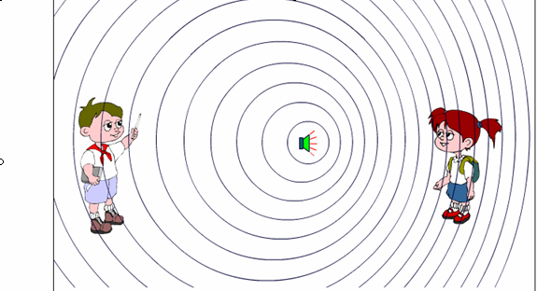
3)观测者静止, 波源相对于介质运动
S 迎着 R
由
介质中波长变为
S 静止

Slide 23
频率
S 远离 R
频率
波长发生了变化
迎
离

Slide 24
4) 波源观测者同时相对介质运动
相向
相当于波速增加
波长变短
相当于波速减少
波长变长
远离

Slide 25
电磁波（光）纵向多普勒效应公式
光源和接收器在同一直线上运动时
接近：
远离：
两者相向运动时， v> 0 ，接收频率变大，波长变短，这种现象称为“蓝移”。光源和接收器相背运动时， 彼此远离， v < 0 ，接收频率变小，波长变长，这种现象称为“红移”。

Slide 26
第十一章 机械波
11.1 机械波的产生和传播
11.2 平面简谐波
11.3 惠更斯原理 波的衍射
11.4 波的干涉
11.5 多普勒效应
11.6 声学简介

Slide 27
§11.6 声波简介
（可闻）声波：
超声波：
次声波：
声速：
空气中约 340 m·s ⁻¹ , 水中1438 m·s ⁻¹ ，钢铁中5200 m·s ⁻¹ 。
声压：
介质中声波传播时的压强与无声波时的静压强之间 的这一差额称为声压。
声强: 声波的平均能流密度
引起听觉的声强范围： 10⁻¹² ～1W·m⁻²

Slide 28
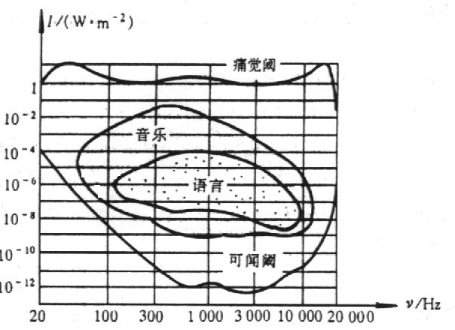
声强级：
单位： dB （分贝）
响度：
人对声音强度的主观感觉，它与声强级有一定的关系。

Slide 29

填空题
2分
多普勒效应指出，当波源和观察者逐渐远离时，观察者接收到的波的频率 （ 低于） 波源的频率。（填“高于”或“低于”）
正常使用填空题需3.0以上版本雨课堂
作答

Slide 30
填空题
2分
产生机械波的条件为：波源和 （ 弹性介质 ） 。
正常使用填空题需3.0以上版本雨课堂
作答

Slide 31




波源作简谐振动，其振动方程为
其所形成的波以
的速度沿直线传播，证明波的周期为
及波长为
。（要求写出波动方程）
证明：设波沿x轴正方向传播，由波源的振动方程可知：
则波的周期为
波长为
波动方程为

